Slide 1
Моделирование пространственных эволюционных игр
Студент: Колотев Сергей МСУ161
Науч. руководитель: Щур Л.Н.

Slide 2
Постановка задачи
Цель работы:
Исследовать тип фазового перехода, а именно изучение зависимости длинны границы кластера от размера решетки
Задачи:
Смоделировать пространственную эволюционную игру дилеммы узника
Вычислить плотность кооператоров на решетке
Вычислить степень изменения длины границы от размера системы.

Slide 3
Пространственная Модель дилеммы узника
Квадратная решетка с периодическими граничными условиями
2 стратегии – C и D
Случайное начальное заполнение
8 соседей + игра сам с самим собой
Матрица дохода
b > R=1, P=0, S=0
 | С | D
C | (1, 1) | (0, b)
D | (b, 0) | (0, 0)

Slide 4



Правило игры со средним полем
 | С | D
C | (1, 1) | (0, b)
D | (b, 0) | (0, 0)
Доход центрального игрока:
$$P_{c}=4+ θ(f_{c}−x)$$
Доход центрального игрока:
$$P_{D}=4b+ θ\left(f_{c}−x\right)∗b$$
D | С | D
C | C | C
C | D | D
D | С | D
C | D | C
C | D | D
где $f_{c} −$ плотность кооператоров на решетке в данный момент
времени, $θ\left(x −f_{c}\right)−$ функция Хэвисайда, $x∈[0,1] −$ случайное число

Slide 5
Модель с синхронизацией реплик
Запускаются две игры со средним полем параллельно друг другу
Каждый агент играет со средним полем параллельной игры

Slide 6
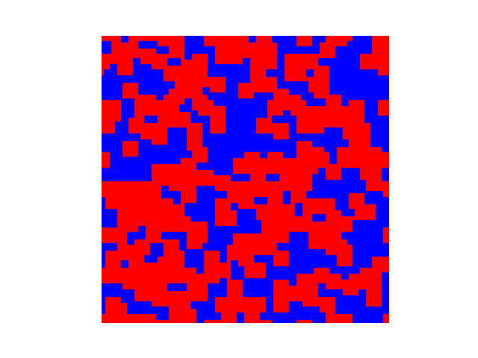
Динамика игры
50х50
b = 1.51

Slide 7
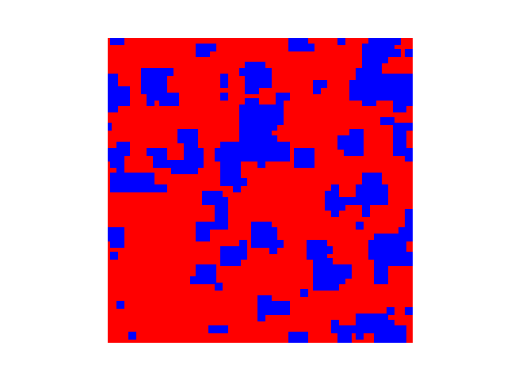
Динамика игры
50х50
b = 1.51

Slide 8
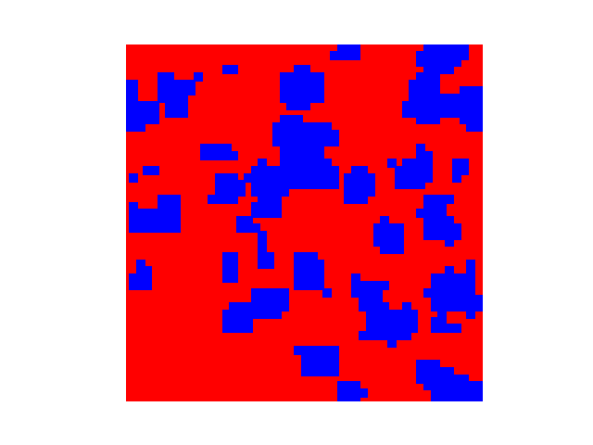
Динамика игры
50х50
b = 1.51

Slide 9
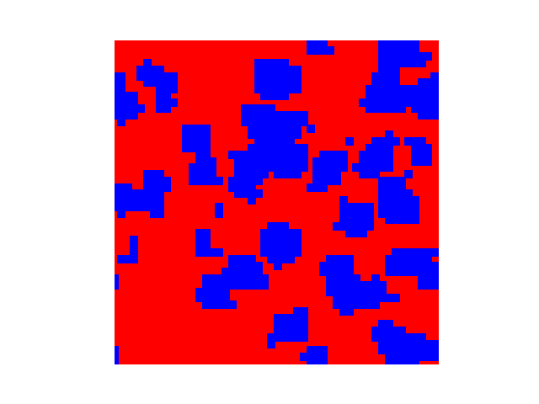
Динамика игры
50х50
b = 1.51

Slide 10
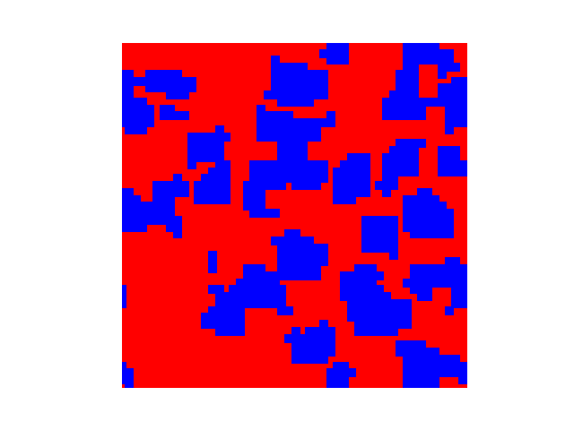
Динамика игры
50х50
b = 1.51

Slide 11
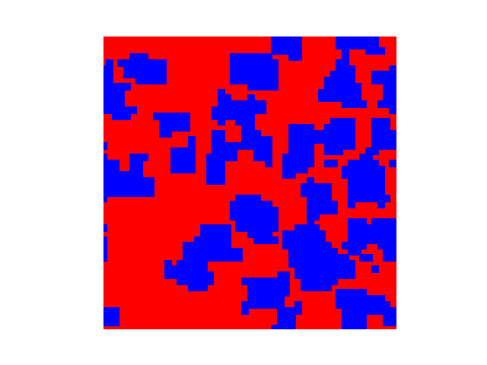
Динамика игры
50х50
b = 1.51

Slide 12
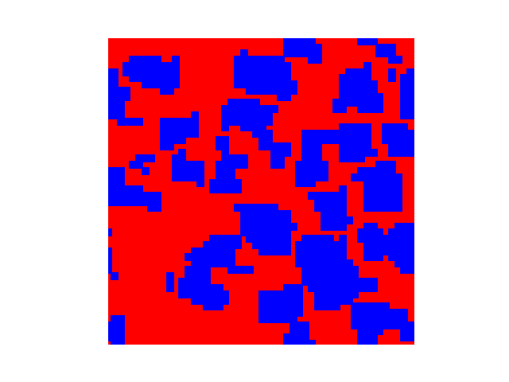
Динамика игры
50х50
b = 1.51

Slide 13
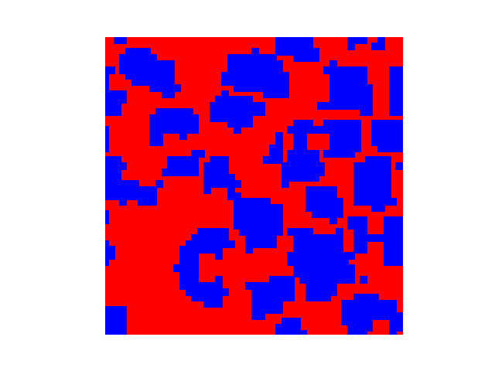
Динамика игры
50х50
b = 1.51

Slide 14
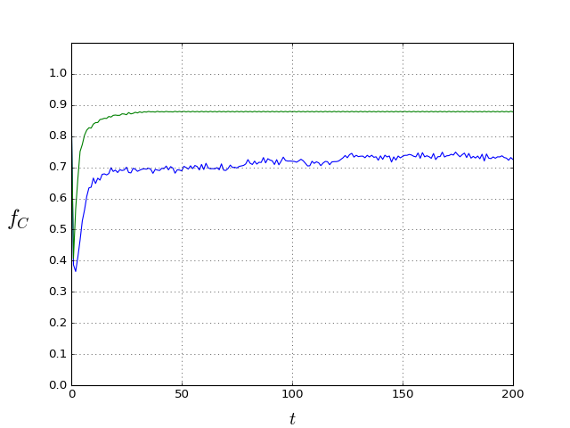
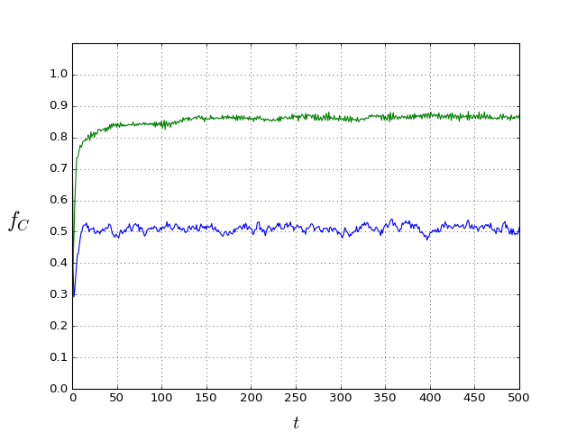
Плотность кооператоров
b = 1.4
b = 1.5

Slide 15
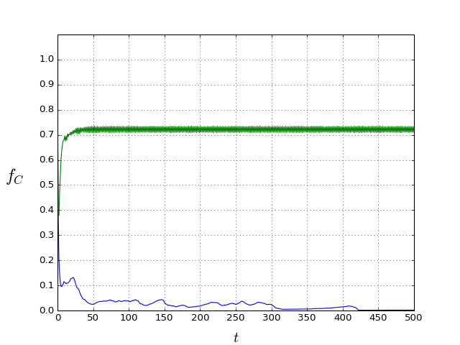
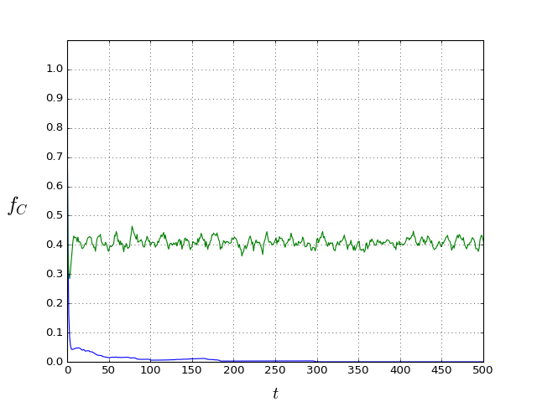
Плотность кооператоров
b = 1.7
b = 1.8

Slide 16
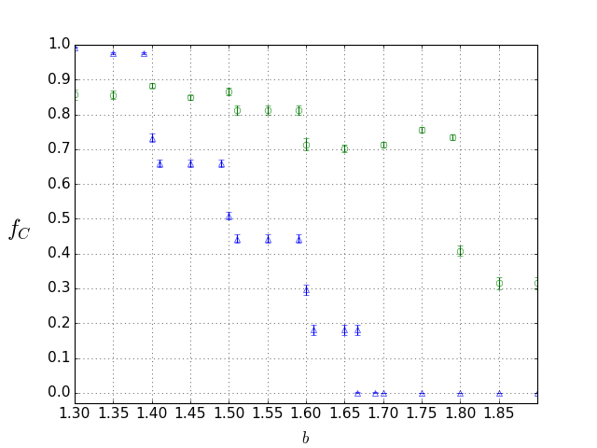
Средняя плотность

Slide 17
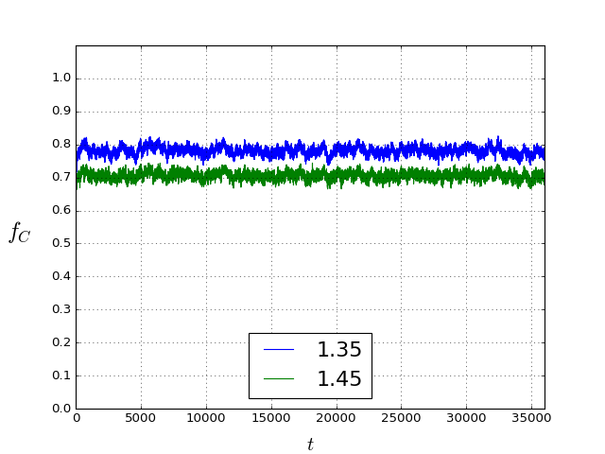
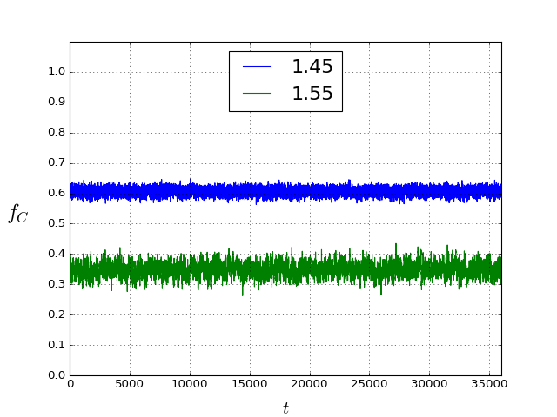
Плотность кооператоров
Модель с синхронизацией реплик

Slide 18
Средняя плотность
Модель с синхронизацией реплик
 | 1.35 | 1.45 | 1.55 | 1.65 | 1.75 | OLD
1.35 | 0.978(2) 0.978(2) |  |  |  |  | 0.978(2)
1.45 | 0.78(1) 0.71(1) | 0.66(1) 0.66(1) |  |  |  | 0.66(1)
1.55 | 0.69(1) 0.26(3) | 0.61(1) 0.35(2) | 0.44(1) 0.44(1) |  |  | 0.44(1)
1.65 | 0.861(5) 0.00 | 0.700(1) 0.00 | 0.721(1) 0.00 | 0.18(2) 0.18(2) |  | 0.18(2)
1.75 | 0.929(6) 0.00 | 0.696(1) 0.00 | 0.725(1) 0.00 | 0.30(2) 0.00 | 0.00 0.00 | 0.00
OLD | 0.978(2) | 0.66(1) | 0.44(1) | 0.18(2) | 0.00

Slide 19
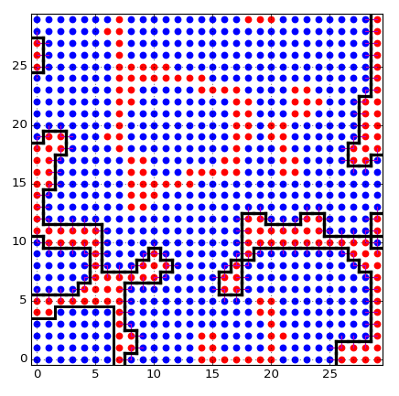

Граница
Количество элементов другого типа
по горизонтали и вертикали среди соседних
агентов протекающего кластера
называем длиной границы
Формула приближения длины границы
I$=AL^{\text{θ}}$+ c,
- где A – коэффициент, L – размер системы,
с – свободный коэффициент

Slide 20
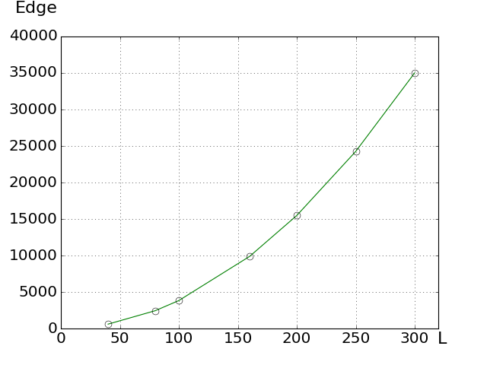
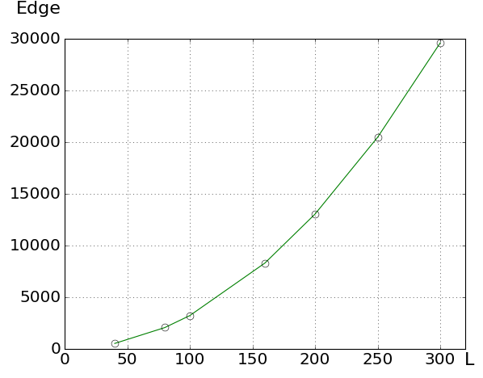
Расчет границы
Модель Мэя-Новака
Модель со средним полем
𝑏 = 1.7999
𝐴 =0.3622(1), 𝑐 = −10.1(1) и 𝜃 = 2.0124(3)
𝑏 = 1.4999
𝐴 = 0.2847(2), 𝑐 = 30(1) и 𝜃 = 2.025(1)

Slide 21

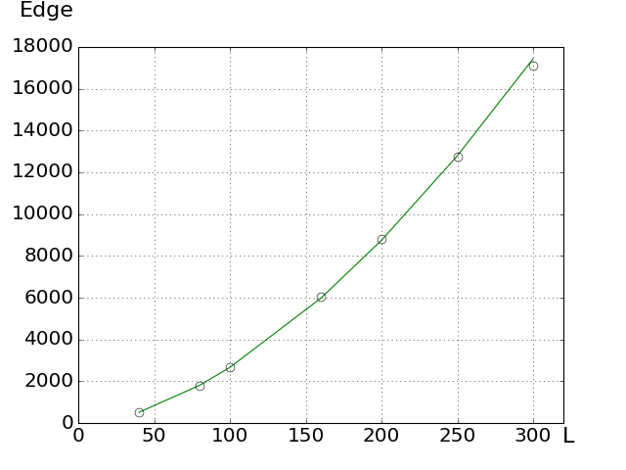
Расчет границы
Модель с синхронизацией реплик
𝑏₁ = 1.35, 𝑏₂ = 1.55
𝐴 = 0.3621(1), 𝑐 = −114.0(2), 𝜃 = 1.99781(7)
𝑏₁ = 1.45, 𝑏₂ = 1.55
𝐴 = 1.128(4), 𝑐 = −68.1(7), 𝜃 = 1.6918(7)

Slide 22
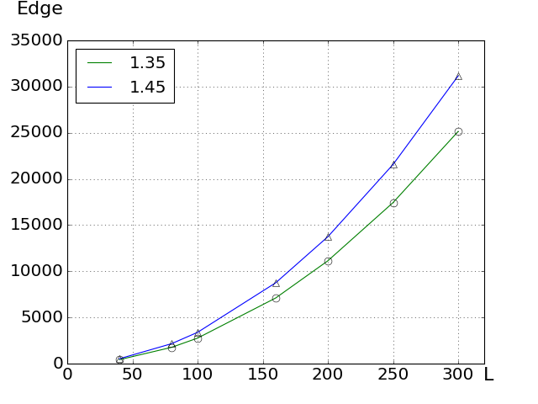
Расчет границы
Модель с синхронизацией реплик
𝑏 = 1.35
𝐴 = 0.26786(8, 𝑐 = −13.7(1), 𝜃 = 2.00744(6)
𝑏 = 1.45
𝐴 = 0.31251(9), 𝑐 =−9.9(1), 𝜃 = 2.01796(6)

Slide 23
Дальнейшие шаги
Более детальное исследование модели с синхронизацией реплик в точке перехода
Модификация модели

